Slide 1
Die (schiitischen) Ordensstrukturen
Universität Fribourg – SZIG
Seminar [HS 20]
„Über Tugenden des Charakters und die Vervollkommnung des Menschen: Protagonisten, Konzepte und Ordensgeschichte islamischer Mystik und Ethik“
Verantwortlich: Herr Prof. Dr. Amir Dziri
08.12.20
Tugba Kara
Notes:
Text von Richard Grammlich - islamische Mystik, Sufische Texte aus zehn jahrhunderten, 1992) Zweiter Abschnitt (S.141 – 252)
Ausserdem so ganz allgemein informativ zu Sufism: https://www.youtube.com/watch?v=N1SPeZNumg0

Slide 2
Notes:
Quelle: Rifa’t al Lenzin – HSLU Soziale Arbeit

Slide 3
Inhalt 😅
A: Das Ordenswesen
1) Affiliation und Institution
2) Die Arkandisziplin
3) Das Verhältnis zur Gesellschaft
4) Die Finanzierung der Orden
5) Kritik und Selbstkritik
B: Der Pol
1) Zwei Herrschaften
2) Die Heiligenhierarchie
3) Der Pol im Orden
PAUSE 5 MIN!
C: Der Scheich
1) Die Bezeichnungen für den Scheich
2) Die Stellung des Scheichs im Orden
3) Der Scheich als Heiliger
4) Die Überirdischen Kräfte des Scheichs
5) Die Führung des Novizen
D: Der Novize
1) Die Bezeichnungen für den Derwisch
2) Die Notwendigkeit des Scheichs
3) Das Verhältnis zum Scheich
4) Die Eigentschaften des Novizen
Notes:
Oh yeah ne menge stoff
Aber im Wesentlichen
Ordenswesen
Der Pol
Dazwischen zwingend einen Pause!
C) Der Scheich
D) Der Novize

Slide 4
A: Das Ordenswesen
1) Affiliation und Institution
2) Die Arkandisziplin
3) Das Verhältnis zur Gesellschaft
4) Die Finanzierung der Orden
5) Kritik und Selbstkritik

Slide 5
A: Das Ordenswesen 1) Affiliation und Institution
Ali
Pol (qutb)
Scheich/ Pir
Einfache Ordensmitglieder
NOVIZEN
Hierarchische Struktur bis auf Ali zurückgehend
Alle durch best. Aufnahmeritus in Orden (silsila aus pers. «Kette», Affiliation) aufgenommen.
Entstehung des ersten Ordens umstritten: pers. Sufis führen Ali als Gründer zurück.
5./11. Jahrhundert bildeten sich erste Sufigemeinschaften (wie im heutigen Sinne/ heutige Orden)
Heute institutionalisierte Orden: Dhabi, Ni’matullahi oder Kaksa
Notes:
S. 141
An der Spitze des Ordens steht nach Ali der Pol. Unter ihm die Scheiche und darunter die einfachen Ordensmitglieder/ Novizen.
Scheiche = geistliche Leitung der Derwische vom Pol in Amt eingesetzt
Pol ist durch Willen seines Vorgängers Nachfolger in der höchsten Leitung des Ordens (Vetternwirtschaft?)

Slide 6
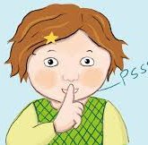
A: Das Ordenswesen 2) Die Arkandisziplin
…Meint die Geheimhaltung von Riten, Zeremonien, Dikrformel, Lehren usw. sind geheim
Ali’s Geheimwissen soll 70 Kapitel umfassen!
Pol kennt alle Geheimnisse!
Scheich muss ihm anvertrautes Geheimnisse bewahren
Sprache untereinander ist geheimnisvoll und bewundernswert (eigene Fachsprache der Derwische zu vergleichen mit Sprache von Seeläuten, Jägern usw.)
Kritik: Geheimnis (sirr) oder → Flucht bei Unwissenheit? ;-)
Weitere Kritik: Extreme Ali Verehrung aufgrund dieser Geheimnisse, die mit dem Sufis eingehergeht?
Notes:
S. 144
Geheimnishaltung kann auch alltägliches Sein, wie z.B. wann die Derwischsitzung ist…
Alis Geheimwissen, soll ihm vom Propheten selbst gelehrt worden sei (Fussnote 824)
Scheich muss ihm anvertrautes Geheimnis bewahren, weil:
→ Angst vor Gottes Strafe bei Missachtung dieser Geheimwahrung vor Unbekannten
→ Angst vor öffentlicher Verketzerung/ Missbrauch

Slide 7
A: Das Ordenswesen → Beispiele von Derwischen, warum eigentlich alles Geheim bleiben soll..
Persönliche Ebene:
«Wer nicht auf dem mystischen Weg vorangeschritten ist, entbehrt der Fähigkeit, die Geheimnisse zu ertragen.» oder «Man darf das Geheimnis Gottes nicht weitererzählen»
Schutzmassnahme:
«Vielen Menschen würde das Wissen um die mystischen Wirklichkeiten schaden.»
Rhetorische Schutzmassnahme:
«Die Sufis müssen sich vor den Angriffen der Mulla’s (islam. Rechts- oder Religionsgelehrte) …durch Geheimhaltung schützen, denn diese würden ihre Lehre missverstehen.»

Slide 8
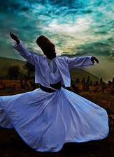
A: Das Ordenswesen 3) Das Verhältnis zur Gesellschaft
Für gewöhnlich ziehen sich Derwische von der Öffentlichkeit zurück
Versammlungen NUR für Mitlieder des Ordens
Nicht jederzeit zugänglich für alle MuslimInnen
Gäste von aussen = darf nur Scheich empfangen
Derwische deswegen allgm. unbekannt – resp. wenige zentrale Orte wie Bsp. Schiraz, Mashad, Gunabad, Teheran (Iran) – aber selbst hier schwierig in Kontakt zu kommen, weil sie in best. Stadtteilen zentralisiert sind.
Heute: AkademikerInnen kennen neueres Sufitum aus wichtigsten Schriften
Ausserdem treten Derwische auf, z.B. bei Asuraversammlungen und zur Feier der Feste von Alis Geburtstag (lassen Gesellschaft bei z.B. Trauerversammlungen teilnehmen) https://www.youtube.com/watch?v=5JA8SI-rZdw
Derwische glauben an ihre Vorbildfunktion für übrige Menschheit
Ältere Generationen der Perser kennt noch «Haksar-derwische» (Bettler mit auffälliger Kleidung – heute verpönt)
Notes:
S. 148

Slide 9
A: Das Ordenswesen 4) Die Finanzierung der Orden
Wichtigsten Einnahmequellen:
Religiöse Stiftungen (waqf) – Millionenvermögen durch reiche Perser, auch Nichtmitglieder von Derwischorden
Der Zehnte (der Einkünfte) wird dem Pol abgegeben – als Pflicht, welche nur rudimentär eingehalten wird (weil kaum jemand dazu bereit ist)
Spenden bzw. durch Einladung von Reichen Freunden werden Grossanlässe finanziert (gesponsert)
Kleine Beiträge der Derwische, als Gabe für den Scheich (Tee, Zigaretten, Geld usw.)

Slide 10
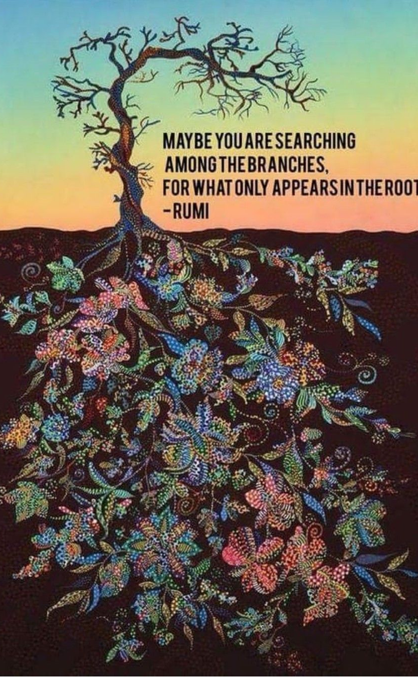
A: Das Ordenswesen 5) Kritik und Selbstkritik
(Sehr) viele GegnerInnen ausserhalb der Orden weltweit!
Bezeichnung des Derwischtums als Blödsinn (muzahrafat)
Mulla’s betrachten Derwische als Feinde der wahren Religion, welche sie in Wort und Schrift bekämpfen. (Die Meisten) über Derwische:
Verächter der Wissenschaft und des Fortschritts, Diebe, Betrüger, unverbesserliche Faulenzer und Schmutzfinke – ausserdem sollen Sufis (neben den Engländern #Kolonialkräfte die Hauptschuld für die Rückständigkeit des Landes herhalten (meint Iran oder andere persische Gebiete)
Problem? Der Mystische Weg steht über dem Gesetz. Oder «Gesetz vs Weg» → der Derwisch muss immer dem Scheich gehorchen, weil eben der mystische Weg höher ist als das Gesetz, oder anders gesagt: Scheich über Mulla (also auch über Gesetze der Scharia usw.)
Notes:
S. 151 – 156
Manche meinen gar, dass der Orden ganz ruiniert sei, wie z.B. nach dem Tode von Bahar’alisah (gest. 1937) sei der Haksar-Orden dahin
Als aktuell gut befinden nur die Dahabiya des Wahid ul-awliya Ordens ihre Situation/ Zeit
Derwische selbst über das Sufitum: Früher war alles besser! ☺
Paradox: Einige Mulla’s sind selbst Derwische, die meisten betrachte sie aber als Rivalen oder Feinde?
Mullas sind Rechtsgelehrte im Islam (Sunnis, also machen Gesetze)
Mulla’s sind da, um Religion zu lehren,
→ die Derwische um sie vorzuleben (jenen gehört das Wissen, diesen das Handeln)

Slide 11
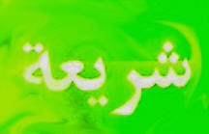
A: Das Ordenswesen #Scheich über Mulla
Ein ni’matullahiScheich zum Thema «Gesetz» (Scharia):
«Der Ahnud beschäftigt sich mit dem Gesetz, das Leben nach dem Gesetz aber beruft auf blosser Nachahmung. Wenn der Novize sein Haupt übergeben hat, hat er damit auch das Nachahmertum des Gesetzes aufgegeben und deshalb gehorcht er von da an nur noch dem Scheich. Er beachtet zwar die Gesetzesvorschriften noch weiter, aber nur, um das Äussere zu wahren. Auch der Scheich gleicht sich hierin den Menschen an, obwohl er der Werke des Gesetzes nicht bedarf (Unterordnung von bestehenden Gesetzen, um Schein zu bewahren), denn wenn er das Gesetz vernachlässigen würde, könnte es dem unreifen Novizen schaden.»
Notes:
Gehirnwäsche? Geht es nicht zuweit, dass die Menschen die Gesetze missachten sollen, welche in dem Land gegeben sind in welchem sie leben?

Slide 12
B: Der Pol
1) Zwei Herrschaften
2) Die Heiligenhierarchie
3) Der Pol im Orden
Notes:
S. 158

Slide 13
B: Der Pol 1. Zwei Herrschaften
Alle schiitischen Derwische betrachten sich als Untertanen zweier höchster Herren:
1. Ein gegenwärtig regierender aber unsichtbarer zwölfter Imam der Schia (oder auch Pol der Pole auf dem mystischen Weg – Licht der Wahrheit)
Nach Dahabiya und Ni’matullahya = Sonnenherrschaft und Universalherrschaft
2. Den Pol (qutb) als sichtbaren und anfassbaren Herr des Ordens (Repräsentant Gottes)
Pol steht mit verborgenen/ unsichtbaren Imam in Verbindung (nach Ni’matullahischeich)
Pol ist höchster Vorgesetzter aller Mitglieder seines Ordens und höchster geistlicher Führer seine Derwische (darf auch alle zur Rechenschaft ziehen)
Ali
Pol (qutb)
Scheich/ Pir
Einfache Ordensmitglieder
NOVIZEN
Notes:
S. 158
S. 170
Mondherrschaft und Teilherrschaft

Slide 14
B: Der Pol 1. Zwei Herrschaften
Der Haksar Orden im Speziellen:
Beim Haksar Orden untersteht der Pol einem Nachkommen von Imam Husayn («Sayyid der Zeit»)
Vier Grundpfeiler des Ordens:
1. Der Pol der Zeit (qutb-i zaman) - Deckname: Der Magier (mug)
→ Aktuell Haggi Mutahhar’alisah in Theran
2. Der Meister (mursid), d.h. der regionale Scheich des Ordens – Deckname Sohn des Magiers (mugzada)
3. Der König (padisah) oder Sayyid der Zeit – Deckname Befehlshaber der Magier (mugbad)
→ Aktueller Padisah ist Aqa’ Ali aus Gayhunabad
4. Der Pir, d.h. der Vertreter des Königs – Deckname: Minister (dastur oder dastwar)
→ Aktueller Pir ist Aqa Dastiwar
Notes:
S. 160
Bei den Haksar kennt man spezielle Bedingungen im Orden

Slide 15
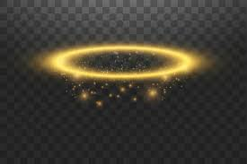
B: Der Pol 2. Die Heiligenhierarchie
Der Novize liefert sich dem Scheich aus, weil dieser Autorität eines gottnahen Herrschers/ Heiligen besitzt.
Prinzip: Wer den Heiligen ehrt, der ehrt Gott
Weitere unsichtbare Heilige der Derwische:
Die 7 oder 40 abdale (reine, zufriedene, wunschlose Menschen, die Triebe für Gott aufgegeben haben)
Die 40 awtad (Pflöcke der Erde, die Leute vom Schattendach der Moschee in Medina, die ständig wiedergeboren würden)
Nuqaba: Naqibs (sind staatliche Wächter/ Beamte, die für Ordnung und Ruhe auf der Erde sorgen)
→ In der Hauptstadt wurde naqib ul-mamalik als höchster Aufsichtsbeamter über die Derwische eingesetzt (Iran?) Das Amt wurde von Rida Sah abgeschafft.
Notes:
S. 160

Slide 16
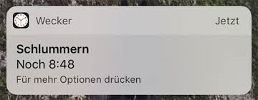
B: Der Pol 3. Der Pol im Orden
Einschub:
Unterscheidung zw. schweigenden Pol (qutb-i samit) und sprechendem Pol (qutb-i natiq)
Schweigender = höchsten Herr der Sufis, aber im Verborgenen bis zu einem geeigneten Zeitpunkt
Sprechender = aktueller Pol, darf die Derwische solange leiten
Ausserdem gibt es im Derwischtum in regelmässigen Zeitabständen Zwischenperiode, in der Pole wegbleiben und Menschen deswegen den mystischen Weg «verschlummern» – z.B. jetzt!
Notes:
S. 169

Slide 17
B: Der Pol 3. Der Pol im Orden
Die Stellung des Pols
Kritik: Aktuelle Pole = Lügenpole, weil Pol eigentlich einzigartig – und im alten Sufitum noch den Menschen verborgen. Heute eigentlich Ordenshelfende und zu unrecht angemasste Bezeichnung als Pol
Früher: Anerkennung durch Titel des Scheichs wie «der Grossscheich», Ruhm und Ehre galt dem, welcher als «Genosse» bezeichnet wurde.
Heute: Institutionalisiertes Sufitum. Persische Derwische, die mit ihrem Pol unzufrieden sind finden sich damit ab. Erkennen aber andere Orden und anderes Suitum an, was zeigt, dass sie unzufrieden sind mit ihren Machtoberhäuptern.
Andere, wie z.B. Safi’alisahiya kennen aktuell keinen Pol
Notes:
S. 169

Slide 18
B: Der Pol 3. Der Pol im Orden
b) Affiliation und Nachfolge
Affiliationskette wie bei Sunnis (also Ableitung von Hadithen und Koran, weil schon zu Zeiten der grossen Mystiker Aussprüche ausgetauscht wurden)
Affiliation des Pols bezieht sich ausschliesslich auf die Reihe seiner Vorgänger im Amt der höchsten Ordensleitung
Isnad, um prophetische Traditionen nachzuweisen
Ab 5./11. Jahrhundert: Berichterstattung interessanter wie das Verhältnis von Meister und Schüler war
Nachfolger des Pols hängt von verschiedenen Dingen ab: Verwandtschaftliche Beziehungen, persönliche Verbundenheit mit dem Vorgänger, Einfluss auf die Derwische, öffentliche Stellung, Wohnsitz usw.
Grundsätzlich: rechtmässiger Pol kann nur der sein, der von einem rechtmässigen Pol zu seinem persönlichen Nachfolger bestimmt wurde.
Wasiyatnama (Testament) als Unterstützung für Nachfolge bei Amtsantritt → spätere Neuerung (wahrscheindlich weil immer wieder Spaltung der Sufis…)
Notes:
S. 175

Slide 19
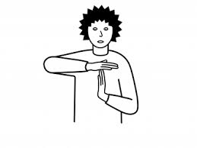
B: Der Pol 3. Der Pol im Orden
c) Umstrittene Ernennungsurkunden
Mit Hilfe vom Beispiel:
Urkunde von Rahmat’alisah (gest. wahrscheinlich 1278/1861)
→Bitte lesen Seiten 179/180
+ Gegenüberstellung bzw, Abstreiten des Briefes von Gunabdiderwische
Seiten 180/181
+ 5 Minuten Pause
(Frage: Was haltet ihr vom Gegenseitigen Dissen?)
Notes:
S. 175

Slide 20
C: Der Scheich
Comming soon..

Slide 21
C: Der Scheich
1) Die Bezeichnungen für den Scheich
2) Die Stellung des Scheichs im Orden
3) Der Scheich als Heiliger
4) Die Überirdischen Kräfte des Scheichs
5) Die Führung des Novizen

Slide 22
C: Der Scheich 1) Die Bezeichnungen für den Scheich
Nach Gott steht Scheich im Zentrum für Derwische
Seine Stimme ist Gottes Stimme, sein Befehl ist Gottes Befehl…
Ernennung zum Scheich durch Pol durch aushändigen von «Erlaubnisbrief»
Sayh – Scheich
Sayh ul-masayih – Scheich der Scheiche, Grossscheich
Sayh ul-masyih ist ähnlich wie qutb ul-aqtab für den Pol ein Ehrenname für gewöhnlichen Scheich
Pir – persisches Äquivalent für arab. Sayh (Scheich)
Es gibt «Pir-i irsad» (Pir der Rechtleitung), «Pir-i dalil» (wegweisender Pir), «Pir-i suhbat» (Pir mit welchem man Umgang hat)
Ali
Pol (qutb)
Scheich/ Pir
Einfache Ordensmitglieder
NOVIZEN
Notes:
S. 183
Grossscheich ist der Scheich der an einem ort wo mehrere Scheiche anwesend sind Ehrenvorrang geniest und Vorsitz hat
S. 188
Erlaubnisbrief

Slide 23
C: Der Scheich 2) Die Stellung des Scheichs im Orden
Scheich = Vorgesetzter der Derwische
Höchste Autorität des Ordens, dem Pol begegnet er nie oder selten (innere Verbundenheit gegenüber seinem Meister)
Scheich wird vom Pol ernannt und ist ihm zu Gehorsam verpflichtet
Pol ist Führer aller Ordensmitglieder; dem Scheich wird ein bestimmtes Gebiet zugewiesen – er ist also nicht Scheich des Ordens im allgemeinen, unbestimmten und unbegrenzten Sinn
Ausserhalb seiner eigenen Zone soll kein Scheich ohne Erlaubnis des Pols oder des Scheichs, in dessen Gebiet er sich aufhält, Versammlungen abhalten oder Novizen aufnehmen.
Aufgaben des Scheichs mannigfaltig:
Prüft Kandidaten für Derwischtum, nimmt neue Noziven auf (in seinem eigenen Gebiet), seiht sie allmählich in die Geheimnisse des Orden ein und belehrt sie im Gebet.
Heute: Keine geistliche Führung der Novizen mehr, weil in dritte Phase der Sufik eingetreten – ritualistisches Sufitum, also Leitung und Überwachung der Riten aktuell Hauptaufgabe der Scheiche.
Notes:
S. 187
Ehrenwerte können dann in der Ordenhierarchie aufsteigen, unwürdigen kann Zutritt verweigert werden

Slide 24
C: Der Scheich 3) Der Scheich als Heiliger
Scheich = Wali → steht Gott nahe
Derwisch soll sich Blind dem mystischen Pfad einlassen, weil alle Vorzüge die Heiligen zugeschrieben werden, sollen im Scheich zu finden sein
Nicht jeder Scheich heilig, folgende Wesenszüge notwendig:
Der Schreitende und Hinangezogene (S. 189 194 für Vertiefung)
Der Vollkommende Vollkommene (ein Scheich muss beides sein Schreitender und Hinangezogener, weil er führen und auch heilen muss)
Der Zurückgekehrte (Rückkehr zu den Menschen vom mystischen Weg, um zu helfen) – Ibn Arabi dazu: «Einige seiner Diener überkommt Gott plötzlich und nimmt sie zu sich; er schickt sie nicht in die Welt zurück und beschäftigt sie mit sich (allein). Das kommt oft vor. Das vollkommene Erbe der Propheten aber besteht in der Rückkehr zu den Menschen»
Notes:
Der Schreitende und Hinangezogene (S. 189 194 für Vertiefung)
Kurz: Es geht um aktives oder passives Wirken auf dem mystischem Weg
S. 196 der Zurückgekehrte

Slide 25
C: Der Scheich 4) Die überirdischen kräfte des scheichs
A) Wunder
Frühere Erzählungen wie z.B. fliegende, über das Wasser Schreitende, wilde Tiere bändigende Sufis und andere Wunder Vollbringende.
Durch Derwische bestätigte Wunder: Zahnschmerzen oder Krankheiten heilende Kräfte, sterilen Frauen Kindersegen herabrufende Fähigkeiten, Verlorenes zurück zum Besitz bringende usw.
Kritik: Wunder erregen Misstrauen, Sufis trauen den Wundern nicht, wenn sie glauebn von Gott überlistet wurden (Gottes Arglist – makr hafi, um Sufi ins Verderben zu locken)
Ängste?
Heute: Wunder als überflüssig oder unsittlich degradiert. Richtige Wunder sind für die Derwische nur ihre Pole und Scheiche.
Notes:
S. 201, 202

Slide 26
C: Der Scheich 4) Die überirdischen kräfte des scheichs
B) Das Hellsehen
Die sogenannte firasa (Gedankenlesen, im weitesten Sinne Hellsehen) bezeichnet das telepathische Hellsehen in Gegenwart, Vergangenheit und Zukunft
Also Kenntnis des Verborgenen
Eingebung – Einsicht in das Innere in den Menschen (um geheime Gedanken und religiösen Zustand abzulesen)
Vor allem bei Dahabi_derwischen unerschütterliche Glaube an diese Fähigkeiten des Scheichs
Heute umstritten…
Notes:
S. 203

Slide 27
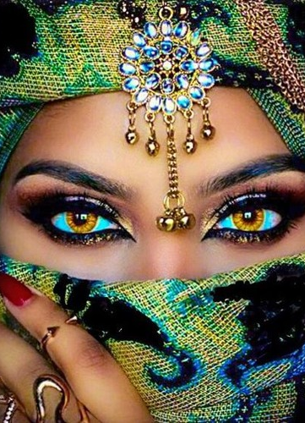
C: Der Scheich 4) Die überirdischen kräfte des scheichs
C) Der Blick
Im Gegensatz zum Orient sucht man den Segen des Blickes (nazar) bei den Sufis, wenn auch sie das böse/ Fluch fürchten.
Wirkungsvermögens des Blickes der Heiligkeit des Scheichs um jeden Schaden abzuwenden (komme er vom Teufel oder von der Triebseele)
Novize erhofft sich durch Blick des Scheichs geistlichen Fortschritt, auch wenn er den Scheich anblicken darf.
Blicke auch für Erziehung: Der Scheich erzieht mit Blicken, nicht mit Worten (vornehmstes Erziehungsmittel z.B. bei den Haksarderwischen) → Spiel mit den Blicken
Notes:
S. 205

Slide 28
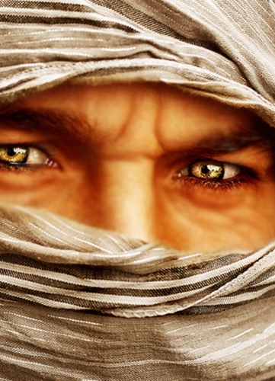
C: Der Scheich 4) Die überirdischen kräfte des scheichs
D) Das Wirkungsvermögen
Übermenschliche Wirkungen des Blicks – überirdische Kräfte (die sie auch in mancherlei Personen und Gegenständen zu finden glauben), die verschiedene Einflüsse ausüben.
Muslime (Sunnis) nennen das baraka, die auch über den Tod die Selbstwirksamkeit nicht verliert (z.B. durch Bau eines Brunnen, der dann über Jahrhunderte lang Menschen versorgt..)
Bei der Baraka, die für Anhänger des Scheichs entscheidend ist: Sie untersteht ganz der Verfügung der Heiligen, in dem er sie besitzt und einsetzen kann wie er will (also überirdische Wirkkräfte)
Die ganze Weltordnung ist daran geknüpft. Für Derwisch gilt: Er kommt nur durch Wirkungsvermögen seines Scheichs weiter auf mystischen Weg
Notes:
S. 207

Slide 29
C: Der Scheich 4) Die überirdischen kräfte des scheichs
E) Die sog. Einfälle des Scheichs
Es gehört zur Pflicht des Novizen die Befolgung seiner Einfälle (Ideen) zu erfüllen,
Einfälle müssen laut Suhrawardi dann auch beachtet werden, egal wie klein oder gross sie sind! Die Missachtung missfällt dem Scheich ☺
Notes:
S. 209

Slide 30
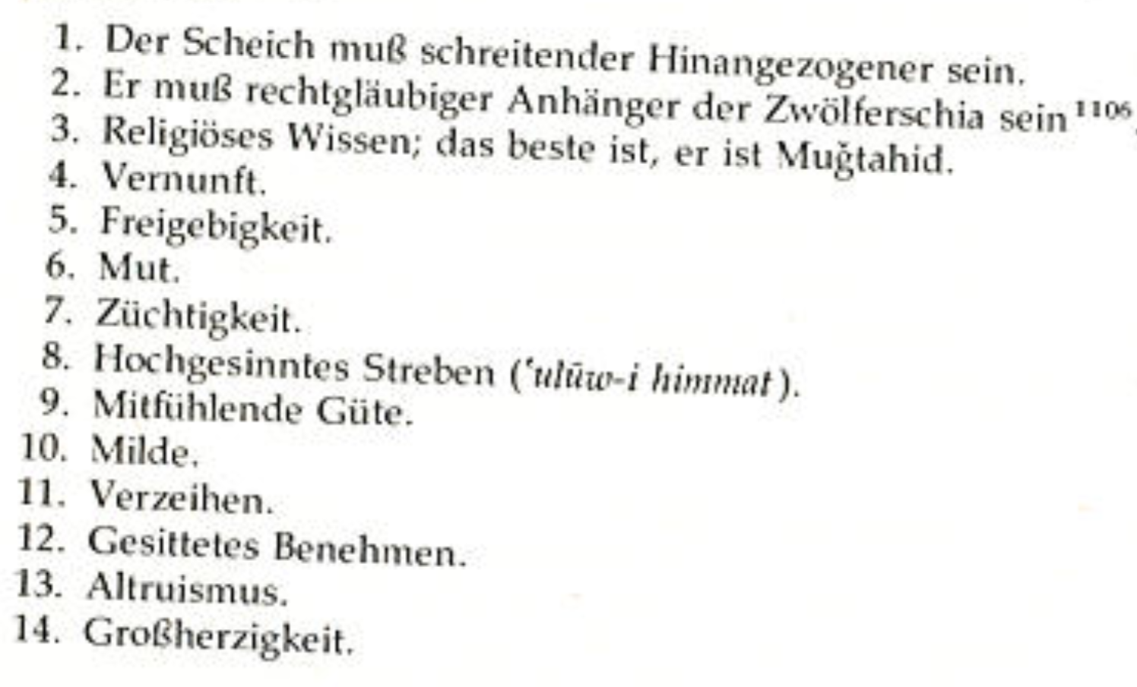
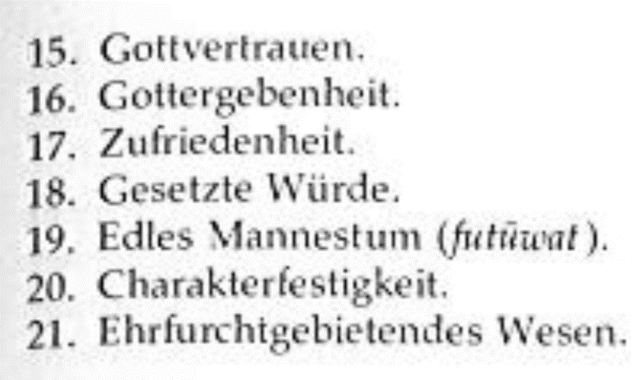
C: Der Scheich 4) Die Führung des Novizen
Der Scheich als Seelenführer (Arzt des Herzens/ Seele) – Stellvertreter Rolle des Propheten
Scheich muss 21 Erfordernisse für das Scheichtum erfüllen:
Notes:
S. 213

Slide 31
C: Der Scheich 4) Die Führung des Novizen
Gesichte und Träume oder einen sayr sehen (eine Vision haben)
Eigentliche Bedeutung = Reise (bei Sufis: mystische Reise)
→ Dahbiya und Ni’matullahiorden Vertreter dieser Eigenschaft
→ Haksar kümmert es kaum, Novize, die ungewohntes Erleben sollen sich davon nicht ablenken lassen Gott zu dienen und ihrem Scheich berichten, damit das Herz davon befreit ist.
→ Suhrawardi: Der Scheich legt die visionären Erlebnisse aus
Notes:
S. 215

Slide 32
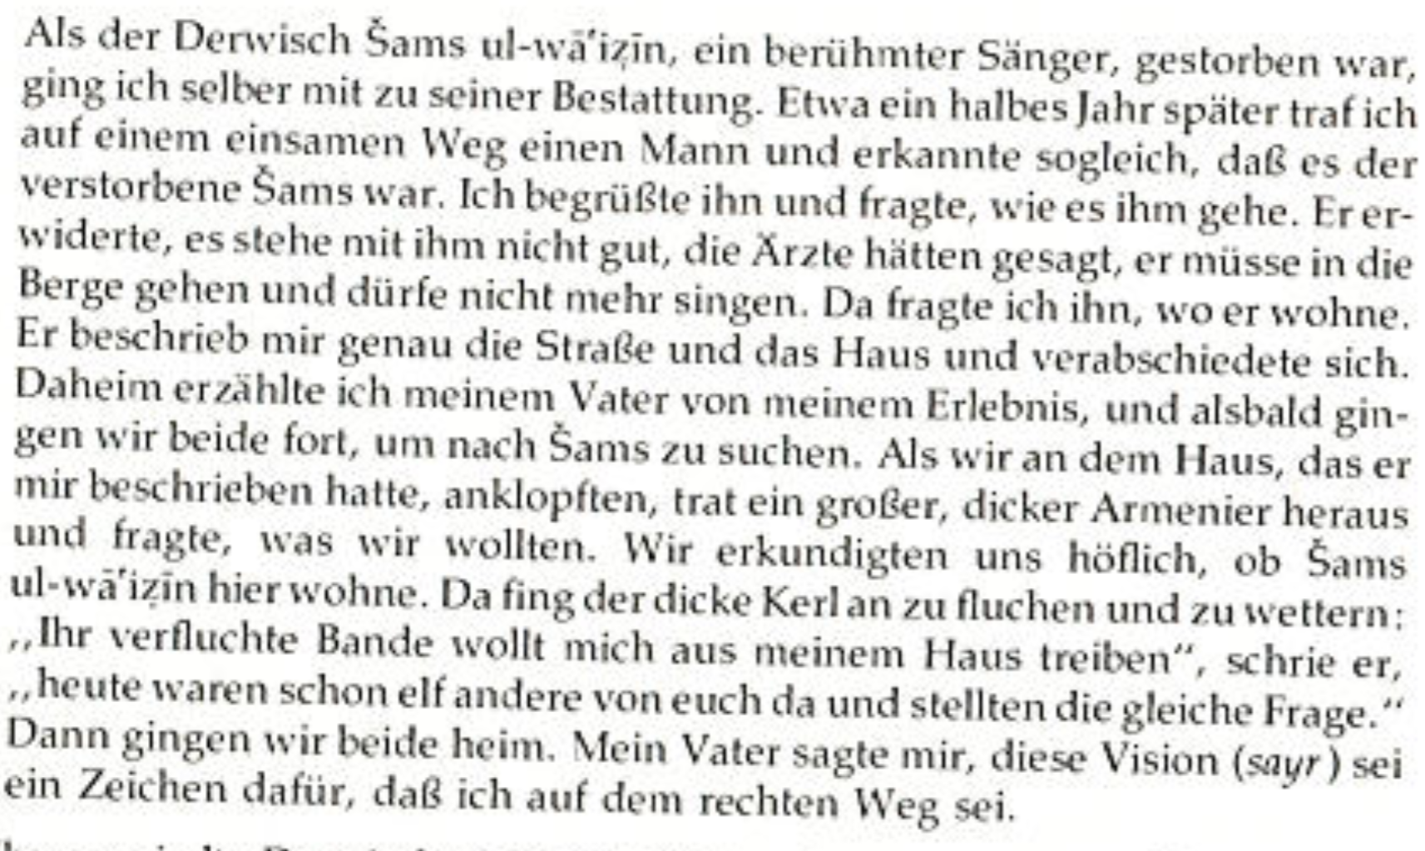
Bsp. für eine Vision
Notes:
S. 216

Slide 33
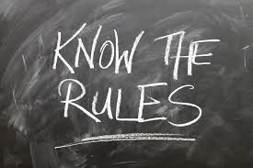
C: Der Scheich 4) Die Führung des Novizen
Einfälle (zunächst: Gute von bösen unterscheiden können – weil Novize das nicht kann, muss er Scheich zu Rat ziehen)
Derwische folgen heute fast alle der Vierteilung von Einfällen
Gott (Eingebung ilham),
dem Engel (auch ilham)
dem Satan (Einflüsterung waswasa)
und der Triebseele (Zureden der Triebseele hawagis)
Ziel des Gläubigen: Unterscheidung der Einfälle
Speisen: Vermeidung von verbotenen Speisen, weil Satan im Essen sein kann
Grundsätzlich immer Scheich fragen bei Unsicherheiten, ausserdem: Gebotenes und Empfohlenes tue man und Verbotenes und Missbilligtes lasse man!
Notes:
S. 221 → Detailliertere Zeichen für Einfälle

Slide 34
D: Der Novize
1) Die Bezeichnungen für den Derwisch
2) Die Notwendigkeit des Scheichs
3) Das Verhältnis zum Scheich
4) Die Eigenschaften des Novizen
Notes:
S. 227

Slide 35
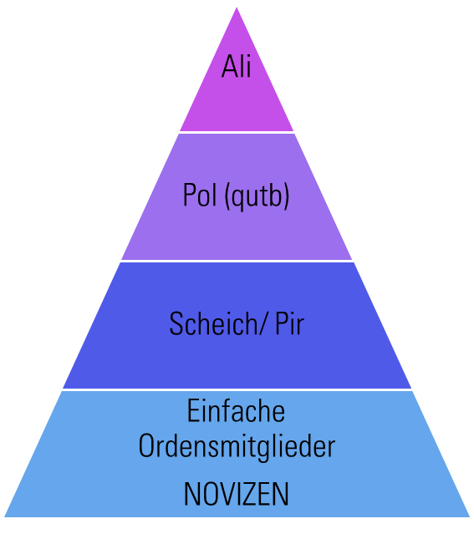
D: Der Novize 1) Die Bezeichnungen für den Derwisch
Sufi = Benennung, die vom Wollkleid hergeleitet ist (so fielen frührere Sufis auf)
Der Sufi hat keine Glaubensrichtung (as-sufi la madhaba lah)
Tasawwauf besteht aus vier Konsonanten:
Ausserdem:
Fuqara = Heute als alltäglichste Bez. Für Derwischgemeinschaften
Murid = Wollender, Strebender, Liebender
Talib = Suchender, Gottsucher
Notes:
S. 227/228/229

Slide 36
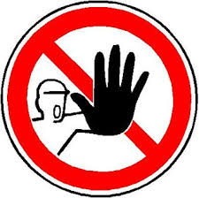
D: Der Novize 2) Die Notwendigkeit des Scheichs
Scheich Notwendigkeit, weil Seele sich nicht selber erziehen kann
Lieber einen abessinischen Sklaven oder eine Katze über sich verfügen lassen als eigenmächtig handeln…
Keiner kann höchsten Stufen des mystischen Weges durch eigenes Tun erreichen
Weg hat Gefahren, welche Novize nicht alleine meistern kann
Notes:
S. 227/228/229

Slide 37
D: Der Novize 2) Die Notwendigkeit des Scheichs
10 Punkte, die Derwische aus eigener Literatur kennen, warum man einen Scheich braucht
Mystischer Wanderer kennt den Weg nicht
Zahlreiche Strassenräuber, Teufel usw. lauern ihm auf
Begegnung vieler Gefahren für seine Rechtgläubigkeit
Zahlreiche Heimsuchen des Novizen auf Weg
Krankheiten, die Seele des Wanderers befallen
Auf höheren Stufen dann: Gefahr der Überheblichkeit
Braucht Meister für visionäre Erlebnisdeutung
Ein Menschenleben reicht nicht aus – Manche Prozesse in Eile durchführen
Gottgedenken nur wirksam, wenn vom Scheich eingepflanzt
Novize kommt nur in Gottesnähe durch Fürsprache des Scheichs
→ Wem das Entwerden im Scheich nicht zuteil wird, hat keinen Zugang zu Ali und dann wird dann auch nicht vom Propheten angenommen. Wer keinen Zugang zum Propheten findet, der bleibt von Gottes Nähe fert…
Notes:
231

Slide 38
D: Der Novize 2) Die Notwendigkeit des Scheichs
Unterscheidung in Liebend-Seins und des Geliebt-Seins:
Kritik: Manche Sufis: Es braucht gar keinen Scheich, da grosse Mystiker die keinen Scheich hatten das so behaupteten. (Uwaysiyan- Teheran) Weiter meinen sie, dass Aufnahmezeremonien, Dikreinpflanzung und Flickenrockverleihung unnötig seien, denn die Verbindung zw. Jünger und Meister sei innerlicher Natur.
Bedeutung von Hadir («der Grüne»):
Hadir sei ein Prophet, der nie starb und meine einen vollkommenen Mann, der die Abgeirrten des Pfades zurückbringt.
Notes:
231

Slide 39
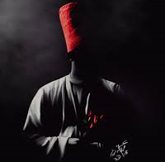
D: Der Novize 3) Das Verhältnis zum Scheich
Der Jünger und sein Meister
- Novize ist dem Scheich «ausgeliefert», weil innerlich und äusserlich zur Verfügung des Scheichs ausliefert (Befehle und Verbote des Scheichs)
Jünger begegnet Meister mit grösster Ehrfurcht (darf nur Gutes sehen, keine Kritik)
Angehende Sufi hat Freiheit und Pflicht sich selbst Scheich zu wählen
Einmal festgelegt, dann muss er bleiben (Kritiker: Ibn Arabi = meint, dass damit nur der erzieherische Scheich gemeint sei)
Liebe & Zuneigung = Band zw. Ihnen
Ein einziger beständiger Scheich – Gesattung neuer Scheich = Bei Tod des Scheichs
Heute wichtigstes = Orden (Wenn man Orden wechselt = OK, weil man davor eben Irrender war)
Pol kann jederzeit von einem Meister zum anderen Schicken
Notes:
237 und 239

Slide 40
D: Der Novize 3) Das Verhältnis zum Scheich
b) Der Gehorsam
Der Sufi muss sein eigenen Planen und Wollen aufgeben, um im Willen Gottes unterzugehen
Nicht nach dem «warum» fragen, weil dann «nie was aus einem wird!»
KEINE UMKEHR VOM UNGEHORSAM GEGENÜBER DEN LEHRER
Gehorsamsidee bis heute im schiitischen Sufitum
Novize soll keine eigene Ansichten haben
Soll Meister glauben und auch blind folgen: SELBST DANN wenn Meister sagt es gebe keinen GOTT!!! Ausserdem, wenn Meister Ritualgebet untersagt, muss Novize es unterlassen ohne Wieso und Weshalb → sonst sei man Ungläubiger (Wird aber bei Derwischen nicht umgesetzt, krasse Beispiele formuliert, damit man Grundsätze darzulegen.)
Notes:
244

Slide 41
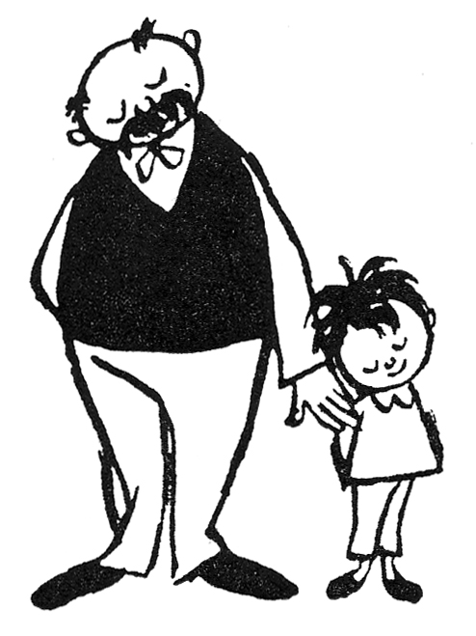
D: Der Novize 3) Das Verhältnis zum Scheich
c) Die mystische Verbindung mit dem Scheich
Vergleich mit Lehrer und Schüler oder geistlicher Vater und Sohn
Sie passen ihre Lebensstile an
Scheich stärkt Novize mit Sinneskraft
Scheich soll betrachtet werden (als Mittel zur Konzentration und Loslösung der Gedanken von Sinnenwelt – damit Herz frei wird)
Blick des Scheichs wichtig, aber wird von vielen Derwischen geleugnet (weil Geheimnis)
Hinter sichtbarer Gestalt des Scheichs stehe geistige Gestalt, die Gestalt des vollkommenen Menschen, letztlich Gottes, die man nur mit dem inneren Auge schauen kann.
Notes:
245/246
248 für Beispiele

Slide 42
D: Der Novize 4) Die Eigenschaften des Novizen
Auch Scheich hat nach Daya Anforderungen zu erfüllen:
Punkt 4 schwierig weil:
Daya meint, dass Novize sich hier der Sunna anschliessen sollen
Mu’addin von Hurasan und Abd us-Samad-i Hmadani erwarten Bekenntnis zur Schia
Kabudarahangi meint, dass Novize sich zu keiner religiösen Neuuerung und Abirrung bekennt
Radikal traditionell?
Notes:
S. 252

Slide 43
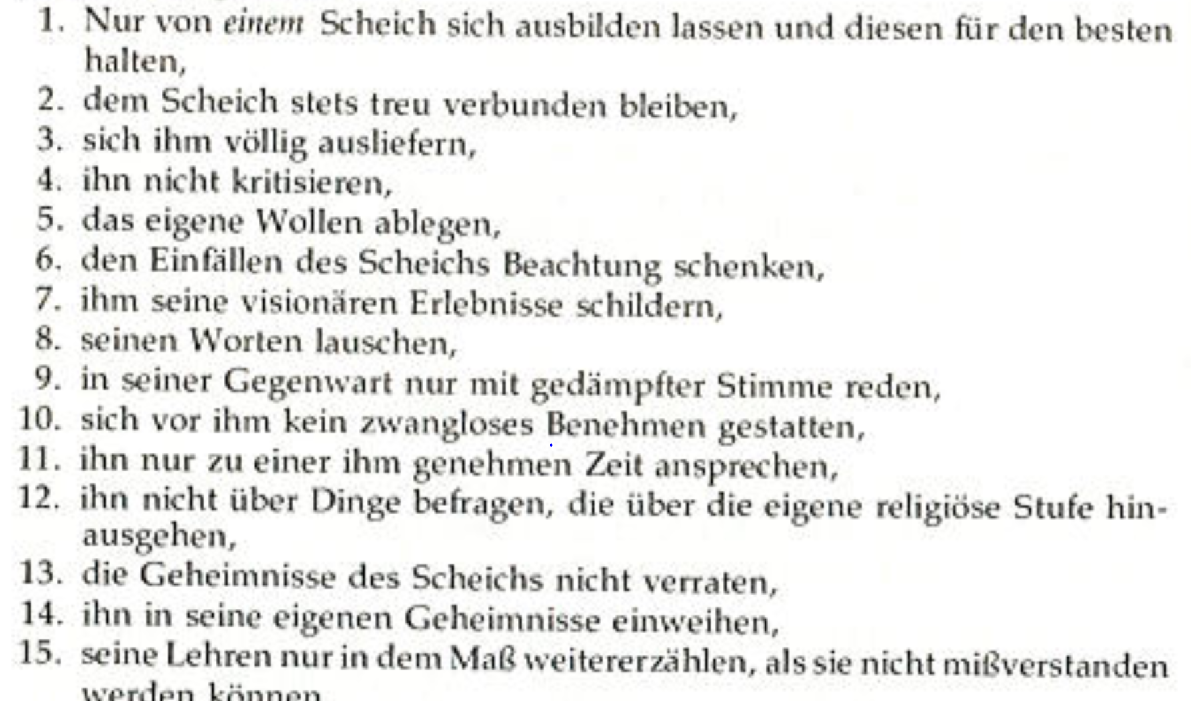
D: Der Novize 4) Die Eigenschaften des Novizen
Verhaltensregeln des Novizen gegenüber Meister (aus 8./14. Jahrhundert)
Notes:
S. 252

Slide 44
Danke für eurer Durchhaltevermögen ☺
Quelle
Text von Richard Grammlich –
islamische Mystik,
Sufische Texte aus zehn jahrhunderten, 1992
Zweiter Abschnitt (S.141 – 252)
Notes:
Interessant:
Sufitour in der Türkei: https://tumata.com/de/aktivitaten/sufi-tur/
Interessant: https://www.youtube.com/watch?v=N1SPeZNumg0

